Slide 1

Інформаційне суспільство
Початок нової (шостої) цивілізації Землі?

Slide 2
Що таке інформаційне суспільство?
Де джерела інформаційного суспільства?
Коли інформаційне суспільство прийде?

Slide 3
Комюніке “Групи восьми”(G8)
Прийняте 23 липня 2000 року в місті Наго (префектура Окінава, Японія)
Розглянуто низку найважливіших питань, що мають визначити життя нашої планети в ХХІ столітті

Slide 4
«Окінавська хартія глобального інформаційного суспільства»
1. Інформаційно-комунікаційні технології (ІКТ) є одним з найбільш важливіших факторів, що впливають на формування суспільства двадцять першого століття. Їхній революційний вплив стосується способу життя людей, їхньої освіти і роботи, а також взаємодії уряду і цивільного суспільства.

Slide 5



Генеральна Асамблея ООН у грудні 2001 року прийняла резолюцію (А\RES\56\183) про проведення Всесвітнього Самміту з Інформаційного Суспільства (WSIS)
Два етапи:
перший - 10-12 грудня 2003 року в Женеві
другий – в 2005 році в Тунісі

Slide 6

Декларація принципів
Побудова інформаційного суспільства – глобальне завдання в новому тисячолітті
B. Інформаційне суспільство для усіх: основні принципи
2)Інформаційна і комунікаційна інфраструктура – необхідний фундамент відкритого для всіх інформаційного суспільства
21.Забезпечення підключення є одним з головних факторів побудови інформаційного суспільства. Надання універсального, повсюдного, справедливого і прийнятного в ціновому відношенні доступу до інфраструктури ІКТ і послугам на базі ІКТ складає одну з задач інформаційного суспільства і має стати метою всіх зацікавлених сторін, що беруть участь у його побудові.

Slide 7

Інформаційне суспільство
Інформаційні технології все глибше втілюються у життя і діяльність людства
Докорінно змінюються економічні відношення та виробництво
Значно підвищується продуктивність праці

Slide 8


Інформаційне
суспільство
Першочерговими пріоритетами формування інформаційного суспільства у світі є створення систем:
електронного уряду (e-Government)
е-здоров'я (e-Health)
е-освіти (e-Learning)

Slide 9
Інформаційне
суспільство
Інші пріоритети:
електронна комерційна діяльність (e-Business)
електронна зайнятість (e-Employment) електронна охорона навколишнього середовища (e-Environment)
електронне сільське господарство (e-Agriculture)
електронна наукова діяльність (e-Science)

Slide 10

e-інфраструктура Інформаційного суспільства
Нормативно-правове забезпечення
Інститутаційна та політична інфраструктура
Фінансова
інфра-
структура
Інформаційні
ресурси
та технології
Телекому
нікаційна
інфра-
структура
Людськи
ресурси

Slide 11
Взаємовідносини
в інформаційному суспільстві
E-Goverment
Уряд
G2G
С2G
B2G
Громадяне
Бізнес
C2B
B2B
Бізнес
E-Bisiness

Slide 12
Головні технології інформаційного суспільства
Електронний документообіг
та електронний цифровий підпис

Slide 13
За результатами досліджень соціологічної служби Центру Розумкова (Київ)

Slide 14


Інфраструктура
ЕЦП та ЕДО

Slide 15
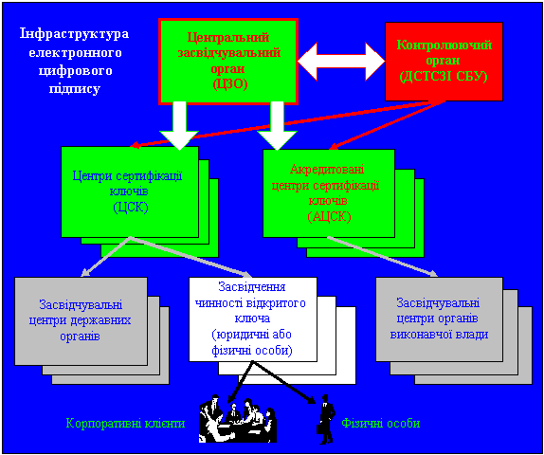

Slide 16
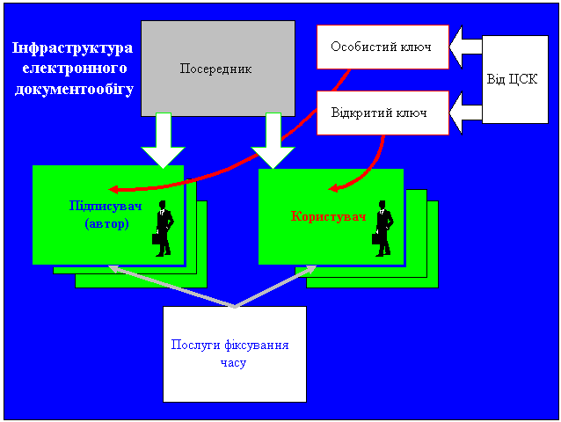
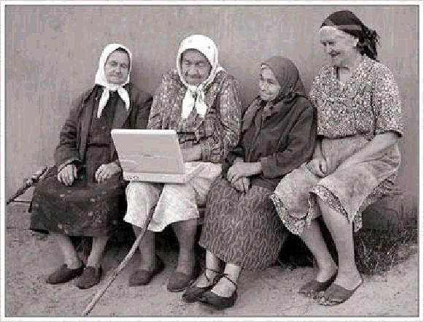

Slide 17


Нормативно-правове
забезпечення
ЕЦП та ЕДО

Slide 18
Нормативно-правове забезпечення ЕЦП
Закони України
"Про електронний цифровий підпис“ (2003р.)
"Про електронні документи та електронний документообіг“ (2003р.)
Розглядаються Верховною Радою закони:
“Про Програму впровадження електронного документообігу з використанням електронного цифрового підпису”
"Про захист персональних даних"
"Про діяльність у сфері інформатизації"
" Про програму "Електронна Україна»
«Про електронну комерцію»

Slide 19
1. Нормативно-правове забезпечення (продовження)
Постанова Кабінету Міністрів України від 26.05.2004р. №680 “Про затвердження Порядку засвідчення наявності електронного документа (електронних даних) на певний момент часу
Постанова Кабінету Міністрів України від13.07.2004 р. №903 “Про затвердження Порядку акредитації центру сертифікації ключів”
Постанова Кабінету Міністрів України від 28.10.2004 №1451 "Про затвердження Положення про центральний засвідчувальний орган”

Slide 20
Нормативно-правове забезпечення (продовження)
Постанова Кабінету Міністрів України “Про затвердження порядку застосування електронного цифрового підпису органами державної влади, органами місцевого самоврядування, підприємствами, установами та організаціями державної форми власності
Постанова Кабінету Міністрів України “Про затвердження типового порядку здійснення електронного документообігу в органах виконавчої влади”
Постанова Кабінету Міністрів України "Про затвердження положення про засвідчувальний центр центрального органу виконавчої влади”

Slide 21

Створення
ЦЗО

Slide 22
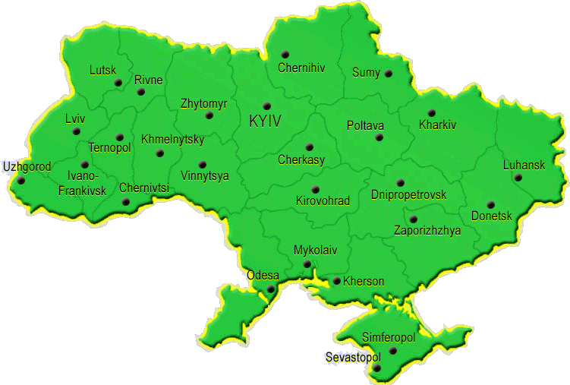


ЦЗО - головний елемент
інфраструктури ЕЦП
Згідно з постановою КМУ від 28.10.2004 №1451 "Про затвердження Положення про центральний засвідчувальний орган” функції центрального засвідчувального органу покладено на Міністерство транспорту та зв'язку України.

Slide 23
Функції ЦЗО
формування та видачу ЦСК сертифікатів ключів; реєстрація засвідчувальних центрів органів виконавчої влади чи інших державних органів;
здійснення акредитації центрів, видачу, переоформлення та анулювання відповідних свідоцтв;
блокування, скасування та поновлення сертифікатів ключів; ведення електронних реєстрів сертифікатів ключів центрів, у тому числі блокованих та скасованих;
зберігання сертифікатів ключів центрів;
забезпечення цілодобового доступу до сертифікатів ключів центрів та їх електронних реєстрів через загальнодоступні телекомунікаційні мережі;
розгляд заяв та скарг на неналежне функціонування центрів.

Slide 24
Виконання функцій ЦЗО
Відповідно до п.7 Положення про центральний засвідчувальний орган наказом Мінтрансзв’язку від 01.12.04 №1055 виконання функцій ЦЗО в національній системі електронного цифрового підпису делеговано Державному департаменту з питань зв’язку та інформатизації. Цим же наказом технічне та технологічне забезпечення виконання функцій ЦЗО покладено на Державне підприємство “Державний центр інформаційних ресурсів України”.

Slide 25
Національна програма інформатизації
Розпорядженням Кабінету Міністрів України від 27.03.04 №181-р “Про затвердження переліку завдань (проектів) Національної програми інформатизації на 2004 рік, їх державних замовників та обсягів фінансування” передбачалося створення діючого макету програмно-апаратного комплексу для ЦЗО, а також розробка методичних рекомендацій щодо створення елементів інфраструктури системи електронного цифрового підпису та надання органами виконавчої влади інформаційних послуг з використанням електронного цифрового підпису (завдання - “Створити інфраструктуру системи електронного цифрового підпису”).

Slide 26


Проблеми побудови ЦЗО
На даний час для побудови технологічної складової ЦЗО потребують опрацювання наступні питання:
завершення НДКР у рамках Національної програми інформатизації по створенню інфраструктури системи електронного цифрового підпису;
розробка комплексу програмно-технічних засобів ЦЗО;
розробка проектної документації на будівельно-монтажні роботи для приміщення ЦЗО;
проведення заходів з забезпечення необхідного рівня безпеки ЦЗО;
При цьому загальні витрати для побудови та функціонування центрального засвідчувального органу на 2005 рік складуть близько 2.7 млн. грн.

Slide 27

Проблеми побудови ЦЗО
розробка достатньої номенклатури організаційної і технологічної документації;
закупка необхідного обладнання, яку потрібно здійснювати з дотриманням необхідних вимог безпеки, у сертифікованих вітчизняних виробників;
необхідно скористатися досвідом іноземних фірм при підготовці спеціалістів (навчання, стажування) та при інтеграції вітчизняної інфраструктури відкритого ключа в європейську.

Slide 28

Революція у сфері інформаційно-комунікаційних технологій відкриває нові можливості економічного росту і соціального розвитку
Треба розвивати загальне бачення того, як, використовуючи ІКТ, перетворити виклики інформаційного суспільства в можливості

Slide 29



Д я к у ю
з а
у в а г у!
Нестеренко
nav@stc.gov.ua Олександр Васильович (044) 278-29-89

